Slide 1
为什么 要努力读书
为梦想而奋斗/为理想而坚定
FOR YOUWERE A TEARDROPONMY EYE, FORFEAR AND IF THE GOLDEN SUN,SHOULD CEASE

Slide 2
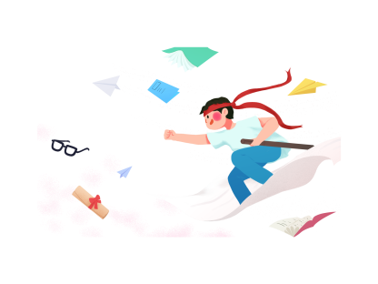
https://www.ypppt.com/
我们先来回答一个问题，我们到学校来，究竟为什么？究竟要学些什么？也许每个同学都有不同的观点，我的观点是：我们到学校来，绝不仅仅是为了分数，更不仅仅是为了中考高考，我们到学校来，更重要的是要学习生存之道，准确地说，就是要学习职场生存之道，学会与人相处，学会尊重人、宽容人、理解人。

Slide 3
行为习惯和学习风气太差，可能会葬送一生
为梦想而奋斗/为理想而坚定
FOR YOUWERE A TEARDROPONMY EYE, FORFEAR AND IF THE GOLDEN SUN,SHOULD CEASE

Slide 4
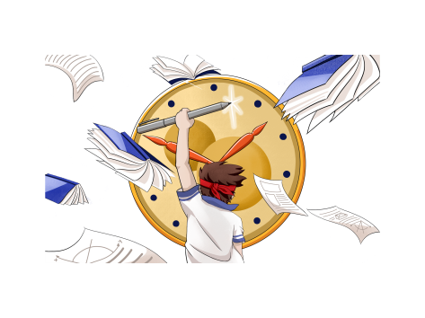
同学们已经进入初三毕业冲刺，但是，我从绝大部分同学身上真的没有看到初三毕业班的影子，我真的不太相信你们能在明年六月份的中考中打个翻身仗。
原因并不仅仅是因为你们绝大部分的成绩不理想，而是绝大部分同学的行为习惯和学习风气着实令人堪忧，而后者，不仅仅会葬送中考，更可能会葬送你们一生。

Slide 5
你们永远要记住 习惯远比分数更重要
为梦想而奋斗/为理想而坚定
FOR YOUWERE A TEARDROPONMY EYE, FORFEAR AND IF THE GOLDEN SUN,SHOULD CEASE

Slide 6
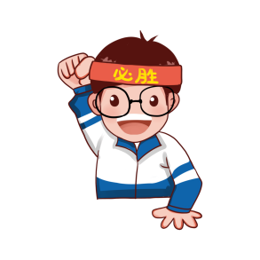
将来，在座的每位同学都会进入社会，进入职场，都会面对同事，面对领导，面对社会上众多的人。而现在，每个班级，实际上都是一个职场，你们在班上如何对待老师，如何对待同学，将来，你或许就会如此对待你的上司、同事和客户。现在你无视班集体的利益，无视你周围其他人的利益，将来你也会无视单位的利益，无视同事的利益。现在你抛弃班集体，将来，你也必将会被集体所抛弃！

Slide 7
一个人，最重要的是懂得尊重别人，这是最最重要的习惯。老师在上面讲课，你在下面捣乱，这是不尊重人的表现。你不尊重别人，又怎么能获得别人的尊重？我认为在课堂，自习课吵闹，这不仅仅是违纪行为，更是不道德的行为。退一万步说，如果你自己不想学习，放弃学习，那么请至少不要影响别人，这是底线，也是最基本的良知。我还要提醒同学们，我们生活在一个集体中，既然是集体，就有规则的约束。今天你们不受纪律的惩罚，将来一定会受到法律的惩罚。记住，那些时刻提醒你，管教你，甚至骂你的老师是为了你好，如果哪天老师真的不管你了，你不要以为你胜利了，那是老师已经放弃你。

Slide 8
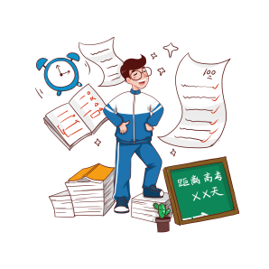
你们都要记住，这是一个情商比智商更重要的时代：说到这里，也许有些同学会说，我现在基础这么差，我再努力也没有什么用。我非常不赞成这种消极颓废的人生态度，你从来就没有努力，怎么就知道没有用，怎么就知道自己不会成功？
Notes:
https://www.ypppt.com/

Slide 9
我们为什么要努力学习
为梦想而奋斗/为理想而坚定
FOR YOUWERE A TEARDROPONMY EYE, FORFEAR AND IF THE GOLDEN SUN,SHOULD CEASE

Slide 10
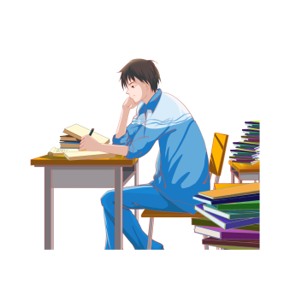
努力是一种最重要的人生态度，这种人生态度，需要我们每一天都坚持，将来，我们必将因此受益。退一步说，就算你经过努力也没有考上高中，没有考上理想的学校，这也算不上失败，你依旧有收获，因为你已经拥有一种努力的人生态度。我坚信，功夫不负有心人，坚信一份耕耘一份收获。但遗憾的是，我们当中的很多人，总是能给自己找到一万个不努力的借口，而总是不能给自己找到一个努力的理由。

Slide 11
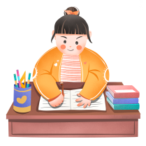
很多同学会说读书无用，现在社会上也会流行读书无用论。有些人会说，我们每天学这些有什么用。我们会举例子，比如谁谁没有读过书，他不是照样过得很好，很成功吗。这是没错，很多读书不多的人的确获得了成功，读书的确不是人生唯一出路，但你能认为所有没有读书的人都获得了成功了吗，你又能保证你就是那些没有读书者中成功的一个吗？我的观点是，我们没有必要去讨论读书是否有用，我们现在应当做的就是尽到自己最大努力。而且，我们也不必纠结于每天学的东西有什么用，那请问你们，究竟要学什么才有用？学印钞吗？学点石成金的绝技吗？别老是埋怨我们学的东西没有用，每一点滴的知识，都在潜移默化地影响着我们，滋润着我们的生命，多读点书，多学点知识，终究没错。同学关系应当是世间最纯洁的关系。

Slide 12
每带一届学生，我在第一次班会课和学生说的第一句话都是：我们全国有十四亿人，我们四五十个同学从天南海北走在一起，组成一个班集体，这是缘分，我们应当倍加珍惜。同学之间的关系，有时甚至比亲戚关系更亲近，比兄弟关系更亲近。什么样的班集体才是一个优秀的班集体？不是成绩排在年级第一，不是运动会拿到冠军，而是这个班级在毕业两年，五年，十年，二十年后，还记得老同学，如果有同学一声吆喝，班上的同学会成群结队再回到母校看望老师，重温同学之情，那么这个班集体才叫优秀班级。

Slide 13
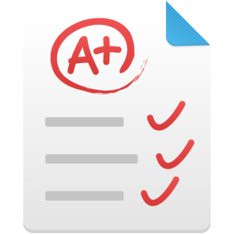
同学们，现在你们彼此之间一定会有一些矛盾，这很正常，但记住，我们是同学，而同学关系本应当是世间最纯洁的关系，如果我们彼此之间有一些矛盾，希望我们能多些宽容和谅解，尽快把不愉快的一页翻过去，不要耿耿于怀。我相信绝大部分同学都希望生活在一个宽容、一个好的班集体，每个同学都可以从中收获到很多东西，但前提是我们每个人都要爱这个班集体，都要为这个班集体付出。

Slide 14
孝敬父母是你们一生的责任
为梦想而奋斗/为理想而坚定
FOR YOUWERE A TEARDROPONMY EYE, FORFEAR AND IF THE GOLDEN SUN,SHOULD CEASE

Slide 15
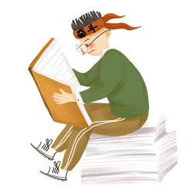
最后，想跟同学们聊聊你们和父母的关系问题。
听到这个话题，我知道这会戳到很多同学的痛处，我知道在座的不少同学现在和父母的关系非常紧张，不少同学心里不仅对父母没有感恩，甚至会讨厌父母。我时常接到学生家长的电话，诉说自己的孩子不想与自己交流，说不了几句就很不耐烦，甚至“凶相毕露”。有很多家长对我说，老师啊，我真的管不了自己的孩子了，希望老师能帮帮忙。每当接到这样的电话，我的心里非常难受。

Slide 16
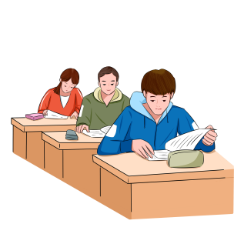
在座的很多同学总会以青春期、叛逆期等理由为自己找到对抗父母的理由，有些同学认为父母跟不上信息时代的步伐，认为父母OUT了而不愿与父母交流。是的，同学们，你们处于青春期、叛逆期，但这绝对不是对父母横眉冷对、恶语相向的理由，无论你处于什么阶段，孝敬父母都是你一生的责任，聆听父母唠叨是你一生的义务。或许，你的几句话，就可以让父母感到温暖，你们为什么不愿意说？想想，你有多长时间没有跟父母坐下来说说话了。别总是对父母说“烦死”了，这不仅没有礼貌，也没有基本的道德。父母都在渐渐老去，身为儿女，我们应当理解父母的艰辛和不易。

Slide 17
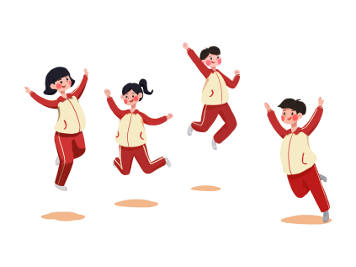
总结：同学们，人生路上，最关键的是你们自己，老师只能尽到引导和提醒的责任，老师的力量仅仅如此。希望在接下来的学习中，同学们能调整心态，静下心来，以全新的精神面貌投入到学习之中。

Slide 18
更多精品PPT资源尽在—优品PPT！
www.ypppt.com
PPT模板下载：www.ypppt.com/moban/ 节日PPT模板：www.ypppt.com/jieri/
PPT背景图片：www.ypppt.com/beijing/ PPT图表下载：www.ypppt.com/tubiao/
PPT素材下载： www.ypppt.com/sucai/ PPT教程下载：www.ypppt.com/jiaocheng/
字体下载：www.ypppt.com/ziti/ 绘本故事PPT：www.ypppt.com/gushi/
PPT课件：www.ypppt.com/kejian/
Notes:
模板来自于 优品PPT https://www.ypppt.com/

